Slide 1
第1章 柱状导波系统中的电磁波
及传输线理论
§1.1 引言
§1.2 柱状导波系统中的电磁波
§1.3 TEM波的一般特性
§1.4 传输线上的电压波和电流波
§1.5 传输线方程及其解
§1.6 无耗传输线的三种工作状态
§1.7 阻抗圆图
§1.8 传输线的阻抗匹配
§1.9 传输线的损耗

Slide 2
§1.1 引言
引导电磁波沿确定的方向
从一点传向另一点的导体或
介质都可以称为传输线
传输线定义
单模传输
功率容量大
损耗小
尺寸小、成本低
传输线要求
按其所导行的波的特点：
1 TEM波传输线。
2 TE、TM波传输线。
3 表面波传输线。
传输线类型

Slide 3
各类型波的特点
引言
TEM波：沿传输方向没有E分量及H分量。
TE波： 沿传输方向没有E分量有H分量。
TM波： 沿传输方向没有H分量有E分量。
表面波：沿传输方向既有E也有H分量。
又称横电磁波
又称H波
又称E波
又称混合波

Slide 4
适于传输各类型的波的传输线
引 言
TEM波传输线
TE、TM波传输线
表面波传输线

Slide 5
引 言
双线
同轴线
带状线
微带线
TEM波传输线

Slide 6
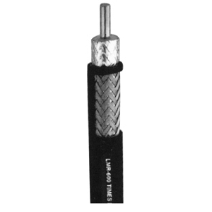
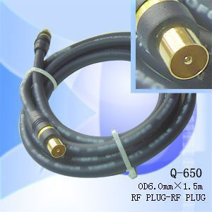
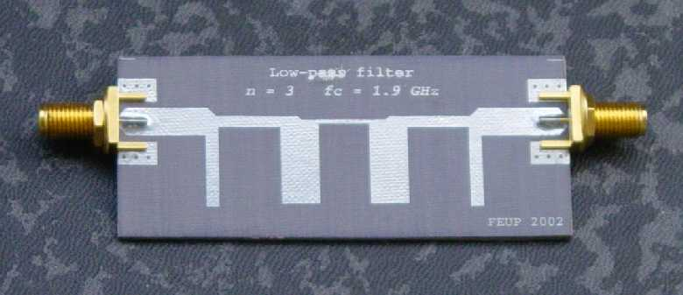
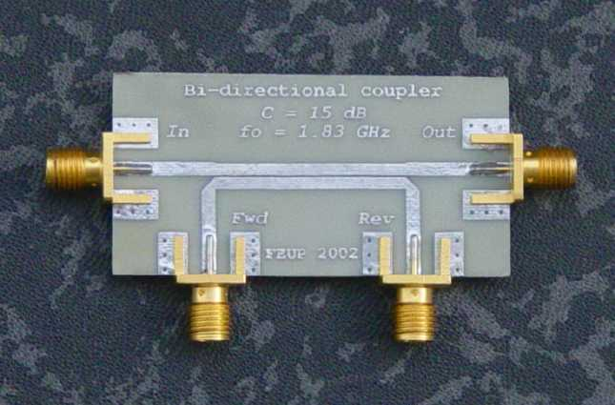
引 言
同轴线
微带线

Slide 7
引 言
矩形波导
圆形波导
脊形波导
椭圆波导
TE、TM波传输线

Slide 8
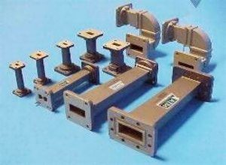
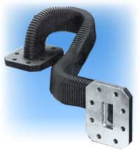
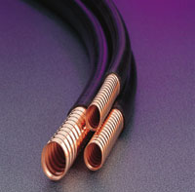
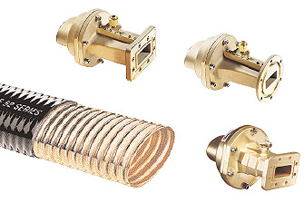
引 言
矩形波导
椭圆波导

Slide 9
引 言
单根线
介质波导
镜象线
表面波传输线

Slide 10
传输线的发展历程
引 言
双线 300MHz
同轴线 3GHz
矩形波导 30GHz
微带线 100GHz
介质波导 0.8 1.3 1.55μm
频
率
升
高
本章先求出传输线中的电磁波通解，再由
场转入路，详细讨论TEM波的传输特性

Slide 11
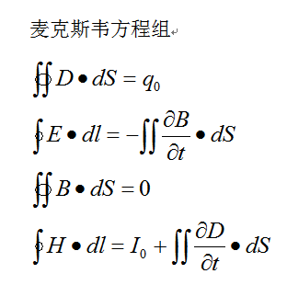
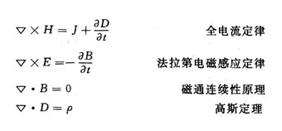
Maxwell’s Equations

Slide 12
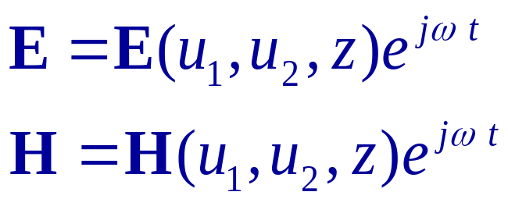
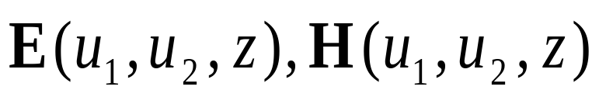
§1.2柱状导波系统中的电磁波
柱状导波系统中的电磁波
柱状导波系统概念
传输系统横截面的形状、材料性质都不随z轴（z轴取能量传播的方向）而变化，即沿纵向是均匀的，这种传输系统叫做均匀传输系统或柱状导波系统。
柱状导波系统中的电场及磁场可以用广义柱坐标系（u₁, u₂, z）表示
是空间坐标的复矢量函数

Slide 13
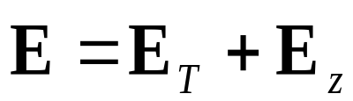
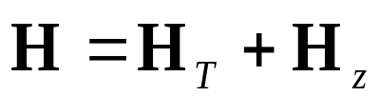
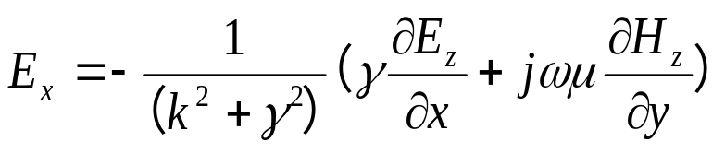
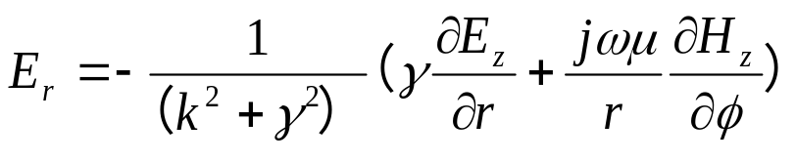
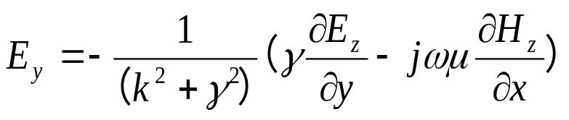
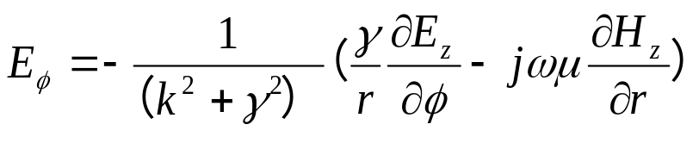
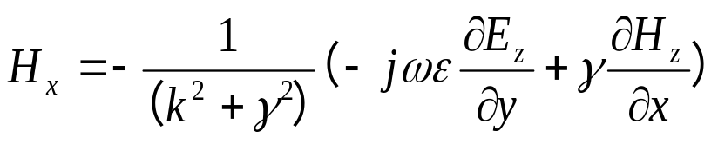
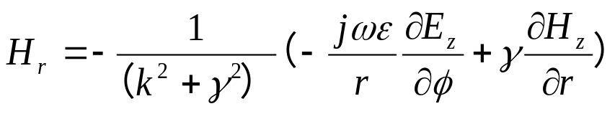
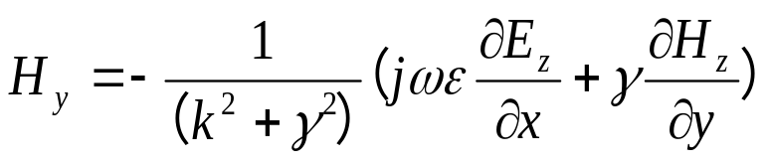
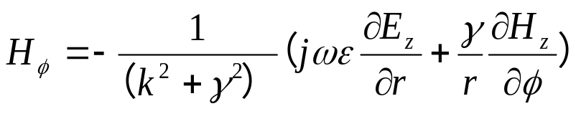
在柱状系统中横向场可由纵向场表示
柱状导波系统中的电磁波
若将总场表示为横向场与纵向场之和
则在直角坐标系中
在圆柱坐标系中
所以若要求解柱坐标系中电场E（u₁, u₂, z）及磁场
H（u₁, u₂, z），可以先求解其纵向场 Ez 及 Hz。

Slide 14


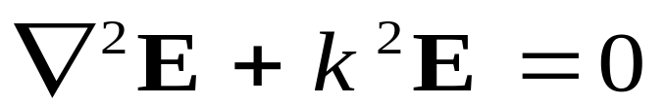
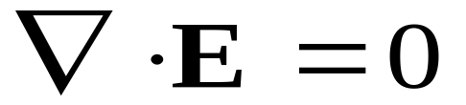
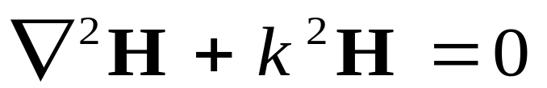
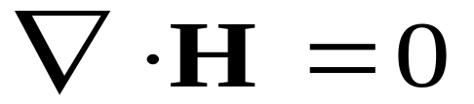
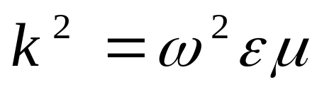
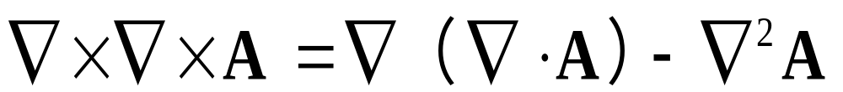
纵向场求解方程
柱状导波系统中的电磁波
由麦克斯韦方程组
(1.1a)
(1.1b)
(1.1c)
(1.1d)
可得齐次亥姆霍兹方程
(1.3)
及矢量恒等式

Slide 15
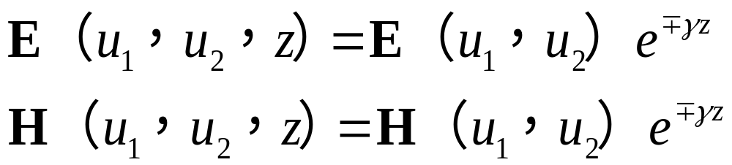
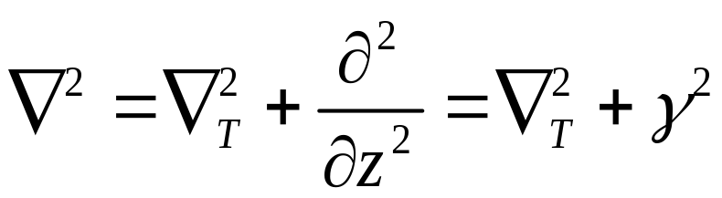
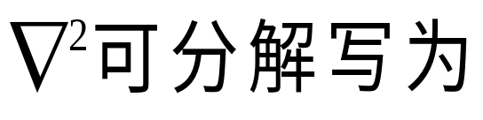
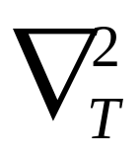

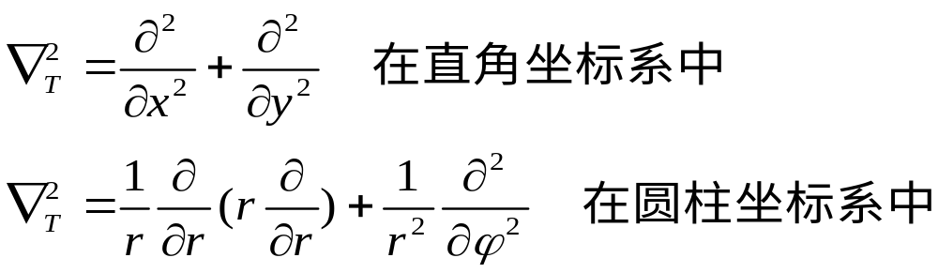

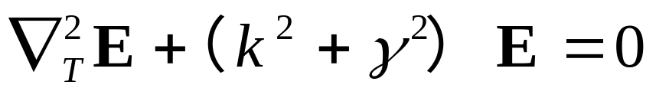
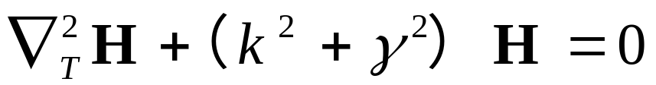
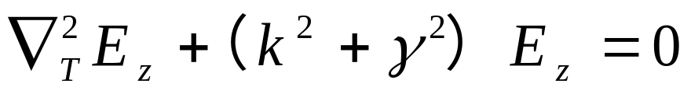
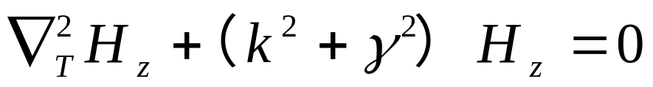
柱状导波系统中的电磁波
纵向场求解方程
对于柱状导波系统，电磁波沿z方向传输，其传播常数用γ来表示，则有
为横向拉普拉斯算子
将上述关系代入(1.3)中，得到
(1.3)
（1.4）
所以
纵向场由
此式求解
(1.6)

Slide 16







横向场表示为纵向场的推导
柱状导波系统中的电磁波
(1.1a)
(1.1b)
(1.1c)
(1.1d)
Maxwell’s equations
（1.7）
Seperate the vector field and vector operator into two part: the longitudinal and the transversal
Get the transversal electromagnetic fields
in terms of longitudinal fields after
several steps of vector operation .

Slide 17

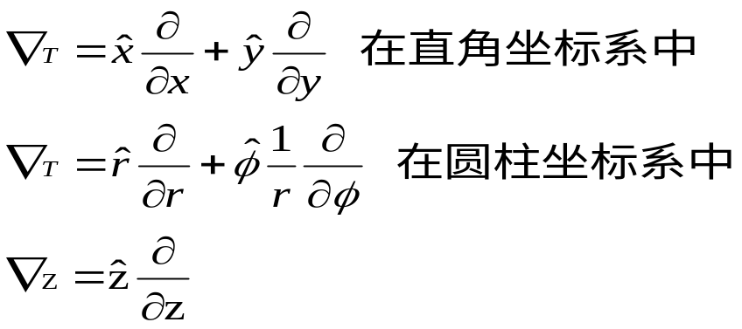




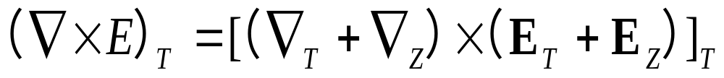
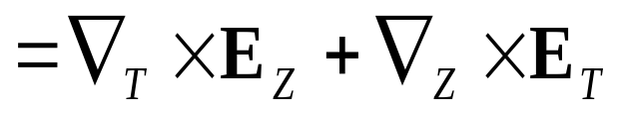
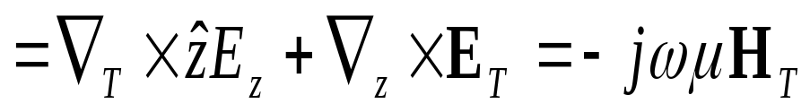

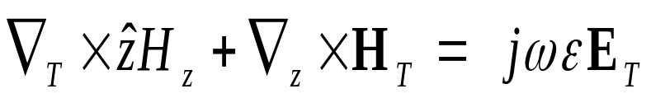
柱状导波系统中的电磁波
横向场表示为纵向场的推导
将 算子及场表示为横向分量和纵向分量之和
（1.7）
（1.5a）
（1.5b）
将式（1.7）和（1.5a）代入(1.1a)式中，令两边的横向分量相等，则有
（1.1a）
(1.8a)
同理由（1.1b）可得
（1.1b）
(1.8b)

Slide 18

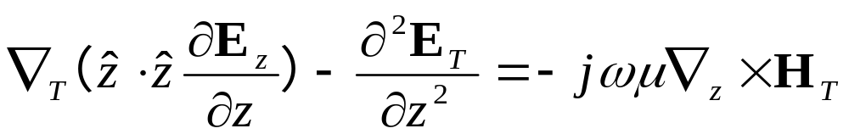
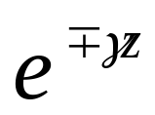
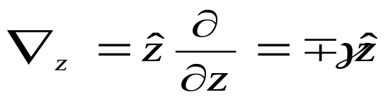


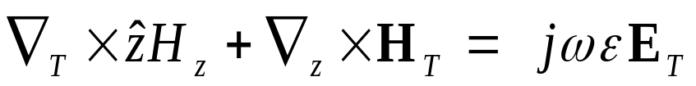
柱状导波系统中的电磁波
横向场表示为纵向场的推导
用 叉乘（1.8a）式两边得
(1.9)
利用矢量恒等式
(1.10)
沿z传输的波随坐标z变化的因子应具有 的形
式，所以
故(1.10)可表示成如下形式:
(1.11)
由(1.8b)和(1.11) 可得
(1.8b)
（1.12a）
同理可得
（1.12b）

Slide 19

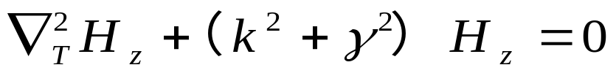
由纵向分量E_{z}，H_{z}求横向分量
柱状导波系统中的电磁波
横向场表示为纵向场的推导
纵向场满足
(1.6)
由式（1.12）
（1.12a）
（1.12b）
得到在直角坐标系中
在圆柱坐标系中

Slide 20
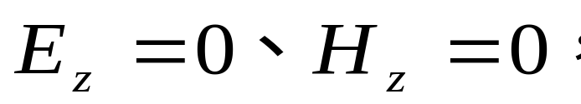
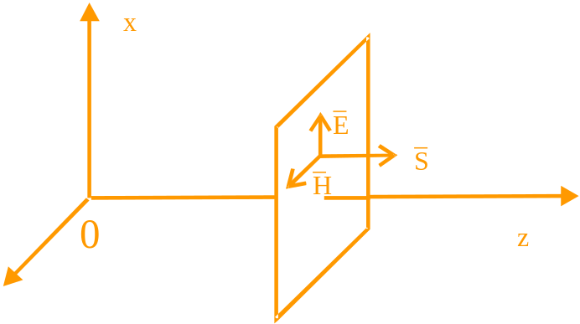
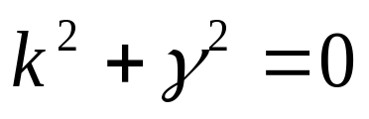

微波传输系统中四类导行波的特性
柱状导波系统中的电磁波
TEM波：沿传输方向没有E分量及H分量。
由
（1.12）
要使E_{T},H_{T}有非零解要求：
这与自由空间均匀平面波一致
均匀平面波传播

Slide 21





柱状导波系统中的电磁波
微波传输系统中四类导行波的特性
TE波(H波) ：沿传输方向没有E分量有H分量
由
（1.12）
E_{T},H_{T}解为：
（1.15）
TE波特性
（1.16）

Slide 22




柱状导波系统中的电磁波
微波传输系统中四类导行波的特性
TM波(E波)：沿传输方向有E分量没有H分量
由
（1.12）
E_{T},H_{T}解为：
（1.17）
TM波特性
（1.18）

Slide 23
柱状导波系统中的电磁波
微波传输系统中四类导行波的特性
混合波：其特征是沿传输方向有E分量及H分量，其场的横向分量由式（1.12）给出。
它可以表示为TE波和TM波的线性组合，按照在组合中是E波占优势还是H波占优势，分别称为EH波和HE波。
（1.12）

Slide 24
§1.3 TEM波的一般特性
TEM波沿传输方向没有E分量及H分量。
故不能用（1.12）式
（1.12）
求出其电磁场的解
TEM波的一般特性须重新进行分析

Slide 25





TEM波的麦克斯韦方程组
TEM波的一般特性
在无源、均匀、线性、各向同性介质中的麦氏方程如下（省去场量中的时间因子 ）
(1.19a)
(1.19b)
(1.19c)
(1.19d)

Slide 26









TEM波的一般特性
TEM波的麦克斯韦方程组
将 表示为横向分量和纵向分量之和
代入1.19 式 的旋度方程
所以有
(1.20a)
(1.20b)
(1.20c)
(1.20d)
由上面方程可以得到TEM波的横向及纵向分布特性

Slide 27




TEM波的横向分布特性
TEM波的一般特性
两个很重要结论：
1) TEM波的场在横截面上的分布具有二维静场的特点，也就是说，电场在其横截面的分布与相同边界条件下的二维静电场的分布完全相同
2) 只有能建立二维静场的系统才能传播TEM波,如平行双线同轴线带状线等.因为若要φ(x,y)有非零解,必须具有两个或多个不同电位的导体。因此,在单个的空心导体（如矩形波导圆形波导）内部, 不可能存在TEM波
令 (1.21)
E_{T}(x,y)是横截面的分布函数，代入(1.20a)式
因为g(z)不为0，所以 （1.22）
E_{T}(x,y)的横向旋度等于为0，是无旋场。故可将其表示为一位函数φ(x,y)的梯度
（1.23）
将(1.23)代入式(1.19c) 得到
（1.24）
从上式看到， φ(x,y)是二维拉普拉斯方程的解

Slide 28






TEM波的纵向分布特性
TEM波的一般特性
用 叉乘(1.20c)的两边，再利用(1.20d)可得
(1.20c)
(1.20d)
由矢量恒等式
由函数g(z)可知：TEM波的纵向分布具有波的特点，可以有正向波，也可以有负向波，波的速度v＝ω/k.
代入上式后可得
将式（1.21） 代入可得
（1.26）
其解为

Slide 29








TEM波的分布特性
TEM波的一般特性
(1.21)
代入，得到TEM波的全解
再将省去的时间因子
(1.27)
式中，
代表沿正z方向传播的波，
代表沿负z方向的波，传播常数前面已得为
波数，波沿z方向每单位长度的相移量
，该速度与介质中的光速一致，与频率无关。因此TEM波是无色散波。
相位速度

Slide 30


TEM波的一般特性
得到电场的解后从(1.20c)求得横向磁场的解，即
式中,“＋”,“－”号分别对应于正z和负z方向传播的波.由上式可见,TEM波的电场和磁场也是处处正交的,E_{T}, H_{T}, z形成右手螺旋系.
将横向电场和横向磁场之比定义为TEM波的波阻抗

Slide 31

TEM波的特性总结
TEM波的一般特性
沿传输方向没有E分量及H分量
场在横截面上的分布具有二维静场的特点
只有在具有两个以上的导体传输线系统中才能传播
非色散波, 波数为 k＝ω(εμ)^{1/2}
E_{T}, H_{T}, z形成右手螺旋系
波阻抗与同介质中的平面波一致

